Slide 1

问银河

Slide 2
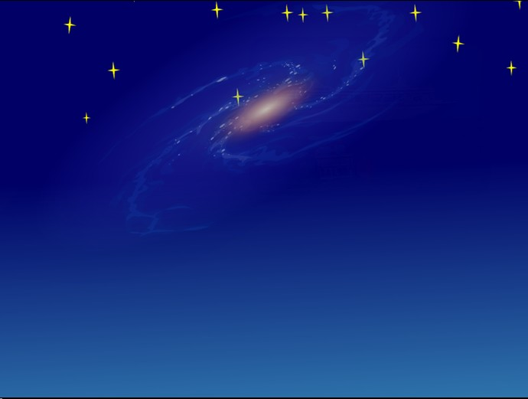
问银河
银河，银河，
请你告诉我，
一阵风吹过，
你可起浪？
你可生波？
那里，
可有长胡子的小虾？
可有爱钻洞的泥鳅？
可有摇头摆尾的小鲤鱼？
可有穿硬壳衣服的田螺？
你那里，
能不能一边划船，一边唱歌？
银河 ，银河，
请你告诉我……
PPT模板下载：www.1ppt.com/moban/ 行业PPT模板：www.1ppt.com/hangye/
节日PPT模板：www.1ppt.com/jieri/ PPT素材下载：www.1ppt.com/sucai/
PPT背景图片：www.1ppt.com/beijing/ PPT图表下载：www.1ppt.com/tubiao/
优秀PPT下载：www.1ppt.com/xiazai/ PPT教程： www.1ppt.com/powerpoint/
Word教程： www.1ppt.com/word/ Excel教程：www.1ppt.com/excel/
资料下载：www.1ppt.com/ziliao/ PPT课件下载：www.1ppt.com/kejian/
范文下载：www.1ppt.com/fanwen/ 试卷下载：www.1ppt.com/shiti/
教案下载：www.1ppt.com/jiaoan/
1
2
3

Slide 3
问银河
银河，银河，
请你告诉我，
一阵风吹过，
你可起浪？
你可生波？

Slide 4

那里，
可有长胡子的小虾？
可有爱钻洞的泥鳅？
可有摇头摆尾的小鲤鱼？
可有穿硬壳衣服的田螺？

Slide 5
你那里，
能不能一边划船，一边唱歌？
……
……

Slide 6
问银河
银河，银河，
请你告诉我，
一阵风吹过，
你可起浪？
你可生波？
那里，
可有长胡子的小虾？
可有爱钻洞的泥鳅？
可有摇头摆尾的小鲤鱼？
可有穿硬壳衣服的田螺？
你那里，
能不能一边划船，一边唱歌？

Slide 7
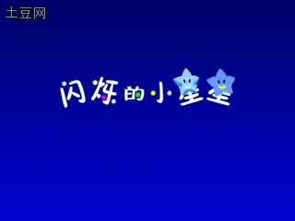

Slide 8
银河 ，银河，
请你告诉我……

Slide 9
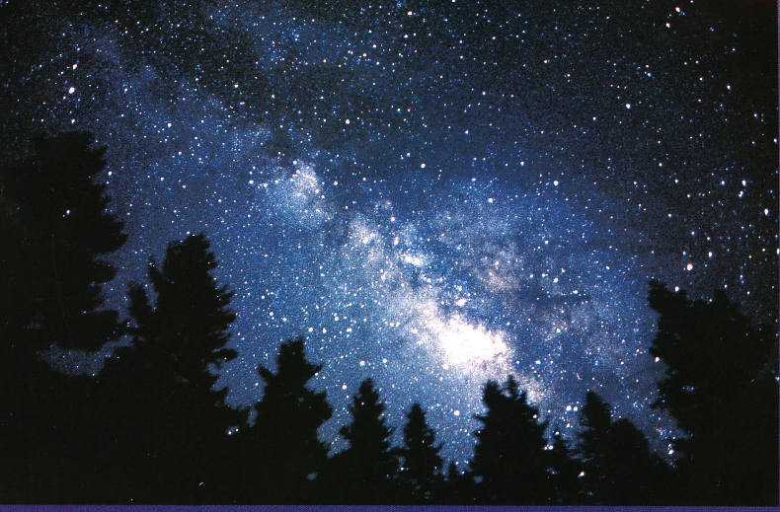
银河，银河，
请你告诉我，
你那里有没有＿＿＿？
有没有＿＿＿？

Slide 10
摇
诉
洞
虾
鲤
银
壳
螺
波
鳅
硬
划
阵
问

Slide 11
问银河
银河，银河，
请你告诉我，
一阵风吹过，
你可起浪？
你可生波？
那里，
可有长胡子的小虾？
可有爱钻洞的泥鳅？
可有摇头摆尾的小鲤鱼？
可有穿硬壳衣服的田螺？
你那里，
能不能一边划船，一边唱歌？
银河 ，银河，
请你告诉我……

Slide 12

作业:
1、背诵课文．
２、仿照《问银河》写一
首诗，也可以写问天空、问云
朵、问月亮……

Slide 13



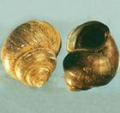
虾
鳅
鲤
螺

Slide 14

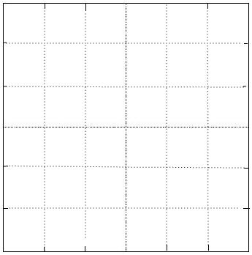
问安 问号
问好 问路
问长问短
不闻不问
过问 问答
wèn
问

Slide 15

阵地
阵雨
一阵风
阵亡
zhèn
阵
陈

Slide 16
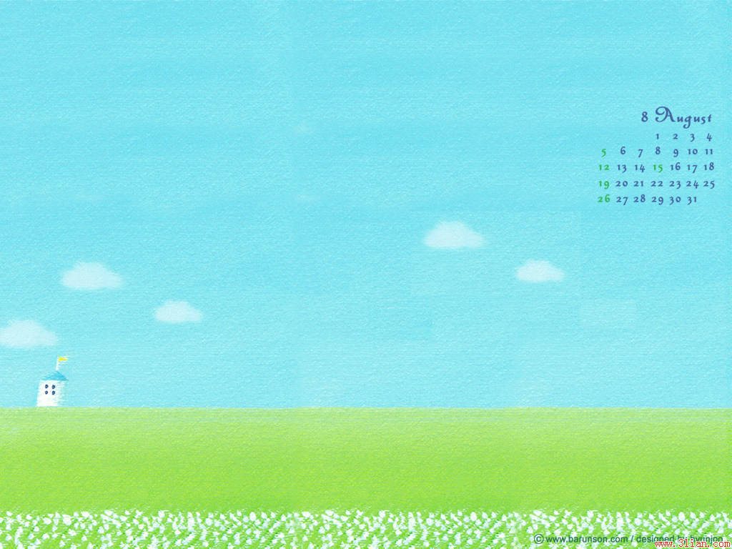
波动 风波
波长 波谷
波浪 波及
bō
波

Slide 17

xiā
luó
螺
虫
虫
虾

Slide 18

dòng
山洞 水洞
洞天 洞房
洞

Slide 19

qiū
lǐ
鳅
鱼
鲤
鱼

Slide 20

硬笔 硬木
硬件 硬化
yìng
硬

Slide 21

ké
贝壳
蛋壳
脑壳
壳

Slide 22

sù
诉

Slide 23

yín
银

Slide 24

yáo
摇

Slide 25

划船
huá
划
计划
huà

Slide 26
贝壳
ké
壳
地壳
qiào

Slide 27

qiū
鳅

Slide 28

lǐ
鲤鱼
鲤

Slide 29

xiā
虾米 大虾
虾皮 虾子
虾

Slide 30

luó
螺

Slide 31




bō
dòng
波
洞

